Slide 1

ENERSUL
11/SETEMBRO/2013

Slide 2
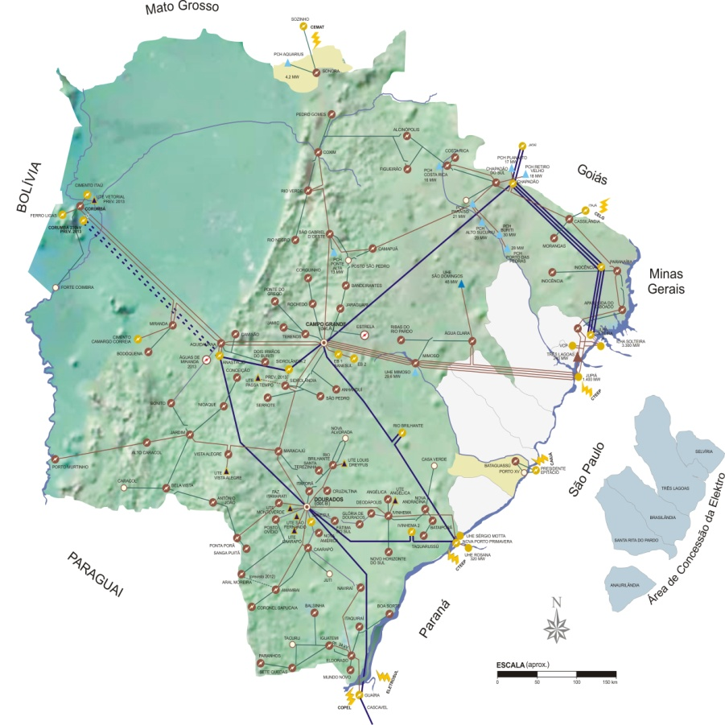
Área de Concessão – Principais atividades
Área de concessão: 328.335 km² - (91,9% do Estado)
Municípios atendidos: 74
Principais Atividades
Industrial: Produtos Alimentícios (frigoríficos principalmente), destilação de álcool, extração e tratamento de minerais, minerais não metálicos (cimento), materiais plásticos e Industria têxtil;
Rural: bovinocultura de corte, cultura de cereais e leguminosas (soja e milho), bovinocultura de leite, cooperativismo rural e culturas vegetais (dentre estas a cana de açúcar);
Comercial: Comercio atacadista e varejista, serviços de alojamento e alimentação.
Municípios do MS fora área:
Três Lagoas, Selviria, Santa Rita do Pardo, Anaurilandia e Brasilandia

Slide 3
ENERSUL: ÁREA DE CONCESSÃO E DADOS FÍSICOS
Grande extensão territorial : 328.335 km²
Pantanal
Regiões remotas com baixa densidade
demográfica e de carga
330km
25%
Pantanal
340km
350km
22,77
Hab/km²
7,14
Hab/km²
370km
Municípios atendidos : 74
Unidades consumidoras: 889.562 mil
Subestações: 96
Linhas e Redes de Distribuição Própria (km): 86.630
Geração de empregos : 2.320
Jovens Aprendizes e Estagiários : 105
População MS: 2,4 milhões
Enersul atende 94,4% da população
Fonte: IBGE / Estimativa População 2012

Slide 4
ENERSUL – Breve História da Empresa
1979 - Criação da Enersul (cisão da Cemat)
1997 - Privatização (aquisição pela Escelsa)
2003 - Aquisição pela Energias do Brasil (Grupo EDP)
2005 - Reorganização societária
2008 - Swap de Ativos Enersul x UH Lajeado
2012 – Intervenção Administrativa da ANEEL
Nota: Ativos da Distribuição

Slide 5
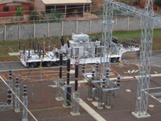
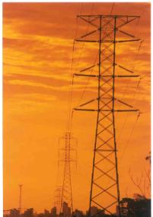
Sistema Elétrico
Extensão de rede própria | km
138 kV | 3.343
69 kV | 427
34,5 kV | 34.583
22 kV | 215
13,8 kV | 35.300
BT | 12.827
Total | 86.630
Subestação | Quantidade
138 kV | 45
69 kV | 6
34,5 kV | 45
Total | 96
.

Slide 6
PERDA DE RECURSOS EM 2012 (ANTES DA INTERVENÇÃO)

Slide 7
OBRIGAÇÕES VENCIDAS – EFEITOS NO CAIXA
Base: Junho 2013

Slide 8
PROVISÕES EFETUADAS DURANTE A INTERVENÇÃO-EFEITOS NO RESULTADO
Base: Junho 2013

Slide 9
EXCLUSAO DOS AJUSTES DO EBITDA
(Só para fins de demonstrativo)

Slide 10
EXCLUSAO DOS AJUSTES DO RESULTADO
(Só para fins de demonstrativo)

Slide 11
Saldo da Dívida

Slide 12
Energia Distribuída
2003 à 2013*
* Anualizado em Junho/13.

Slide 13
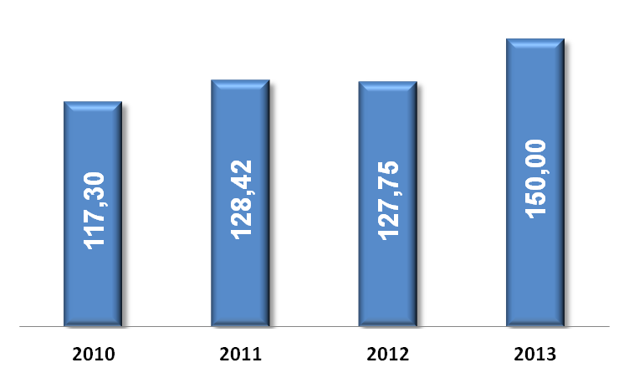
Histórico – Investimento
Valor Financeiro
(R$ milhões)
(*)
(*) – Valor Previsto

Slide 14
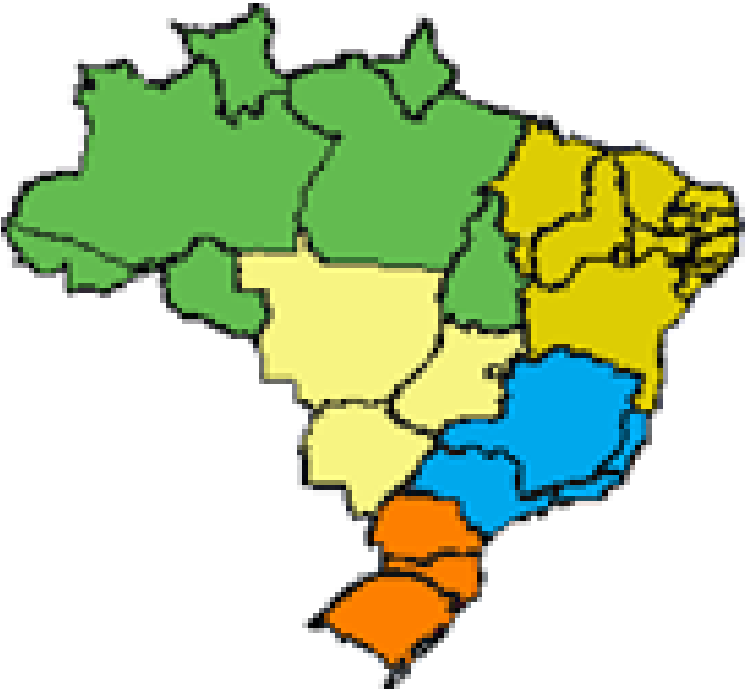
DEC e FEC – 2012 fonte: ANEEL
101
DEC (h/c)
melhor
* falta out.
FEC (i/c)

Slide 15
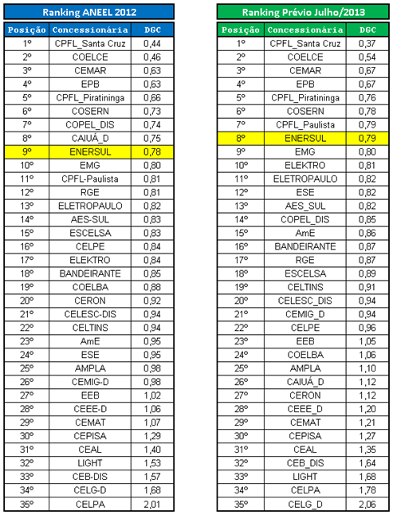
Ranking ANEEL 2012 e Prévia (Base Julho/2013)

Slide 16
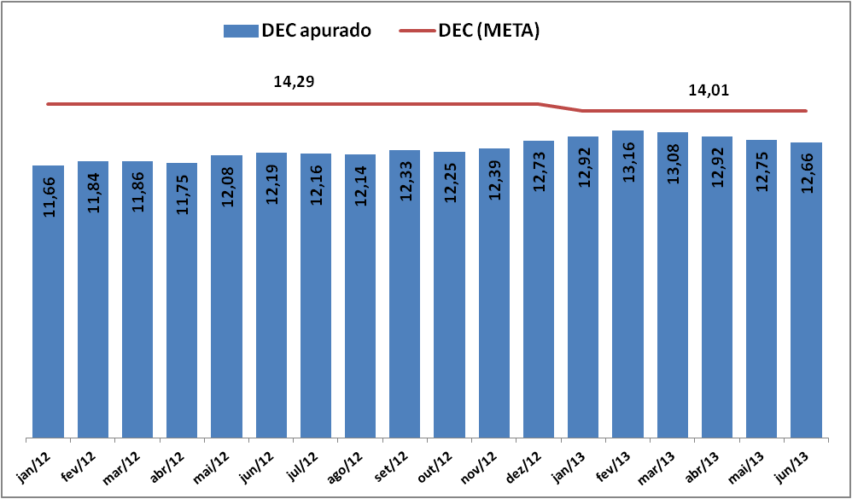
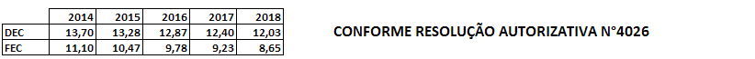
Qualidade do Serviço
Indicadores de Continuidade
MELHOR

Slide 17
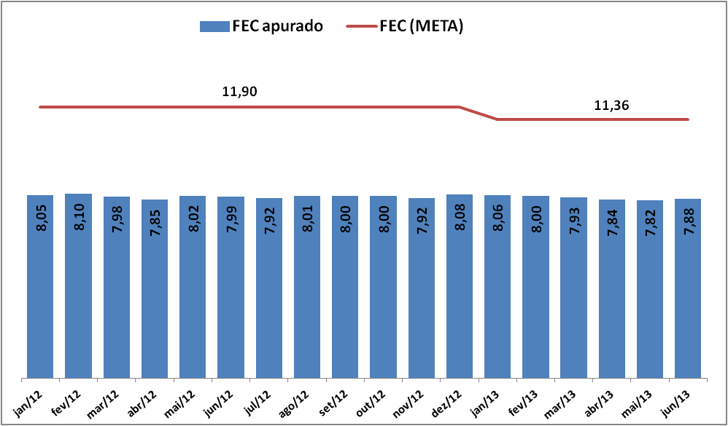
Qualidade do Serviço
Indicadores de Continuidade
MELHOR

Slide 18
Compensações até Julho 2013 (DIC, FIC, DMIC e DCRI)
*

Slide 19
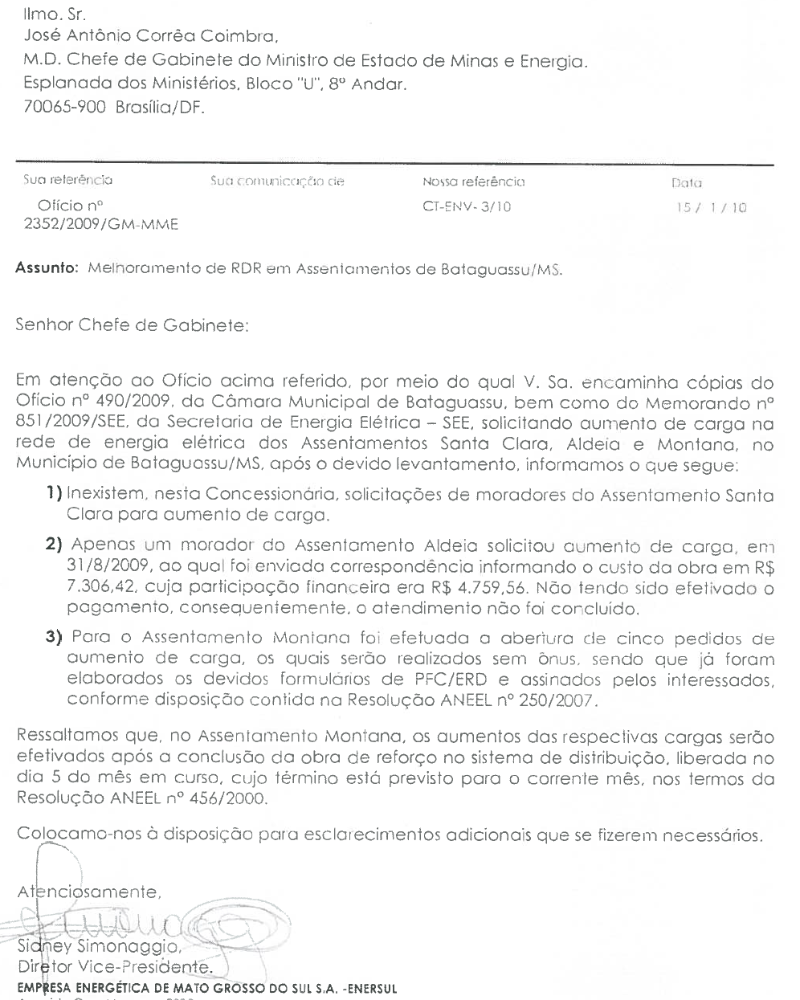
Fornecimento de eletricidade insatisfatório, particularmente nos assentamentos atendidos pelo LPT, em geral decorre de aumento de carga não informado à Enersul
(exemplo: assentamento Bataguassu)

Slide 20
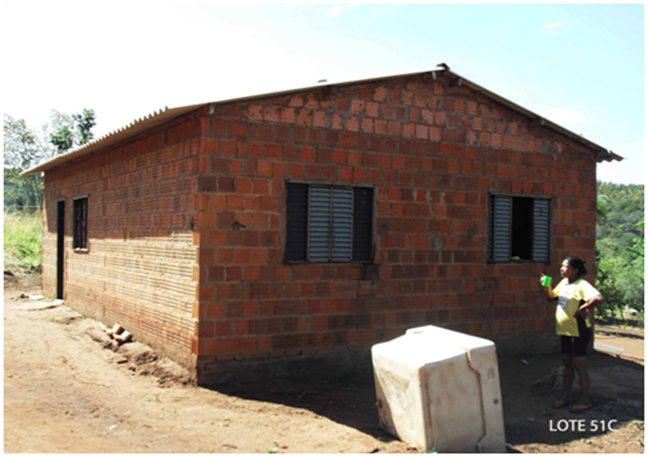
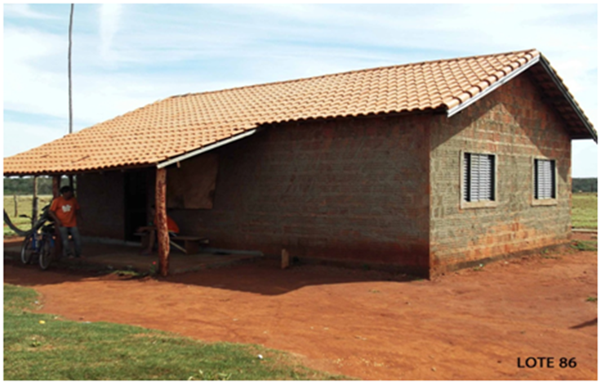
Kit Luz para Todos
.
3 lâmpadas de 60 W = 180 W;
2 tomadas de 1800 W = 3.600 W;
Total carga instalada = 3.780 W
3 kVA

Slide 21
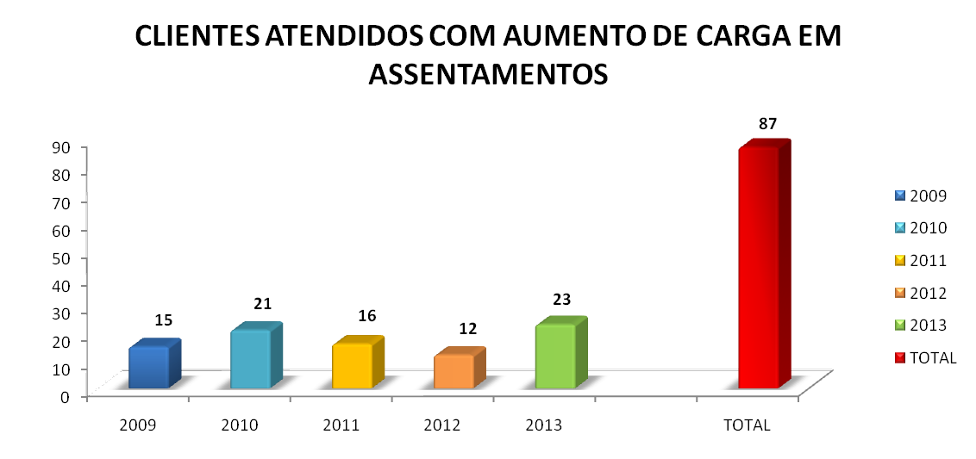
Dados Internos - Enersul
25.063 consumidores em assentamentos, consumo médio 167 kWh: 1,5 kVA
0,35% pediram aumento de carga

Slide 22
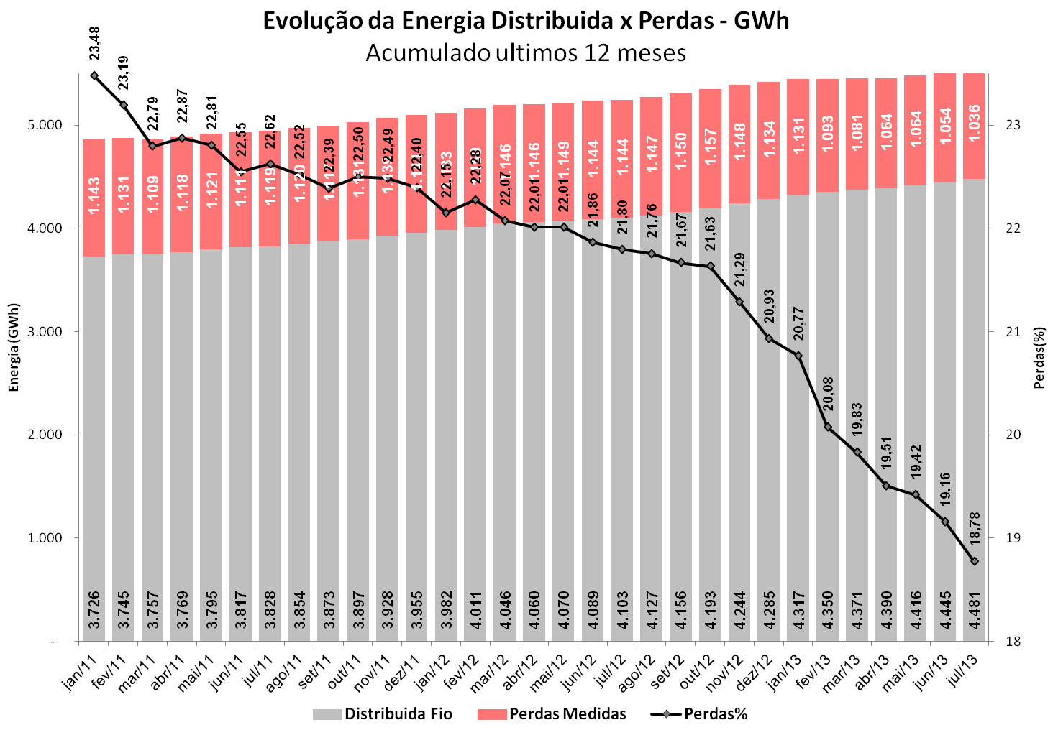
MELHOR

Slide 23
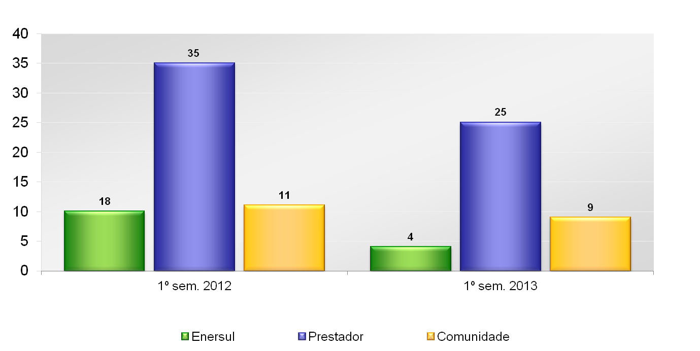
Número de Acidentes 1º semestre 2012/ 2013

Slide 24



Slide 25
Rede sem autorização da ANEEL (...2003) (100% particular, se indenizado 100% Enersul, considerada a depreciação) Luz no Campo (2000-2002) (50% proprietário rural, 35% Estado, 15% Enersul) Luz para Todos (2003...) (50% CDE, 35% financiamento RGR, 15% Enersul) Universalização (2003...) (100% Enersul, diretamente ou ressarcimento de antecipação)
Em azul, o que entra na base de ativos, cuja remuneração e depreciação é paga pelos consumidores da Enersul, via tarifa

Slide 26
 | Luz no Campo
 | Programa | Km de Rede | N° de Cliente | Investimento Realizado (R$)
 | Luz no Campo I | 3.487,27 | 6.586 | 35.770.203,30
 | Luz no Campo II | 336,70 | 235 | 3.763.424,43
 | Total | 3.823,97 | 6.821 | 39.533.627,73
 | Luz para Todos
 | Programa | Km de Rede | N° de Cliente | Investimento Realizado (R$)
 | Pioneiros | 64,00 | 292 | 1.366.671,49
 | LPT 1ª etapa | 2.842,00 | 8.335 | 54.805.154,94
 | LPT 2ª etapa | 7.079,00 | 13.618 | 113.598.163,14
 | LPT 3ª etapa | 3.737,00 | 7.225 | 65.140.244,40
 | LPT 4ª etapa | 3.822,00 | 7.560 | 71.440.023,39
 | Total | 17.544,00 | 37.030 | 306.350.257,36
 | Luz para Todos (em execução – quinta tranche): 50% CDE e 50% Enersul
 | Programa | Km de Rede | N° de Cliente | Investimento Previsto (R$)
 | LPT 5ª etapa | 1.771,00 | 5.240 | 45.873.460,00

Slide 27
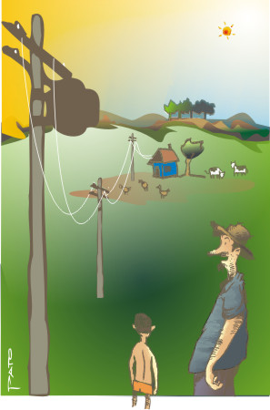
ELETRIFICAÇÃO RURAL – Universalização
UNIVERSALIZAÇÃO
Atendimento pela Distribuidora
Antecipação pelo Cliente
Recurso
Próprio
Programa Luz
para Todos
Rede construída com aporte financeiro dos clientes, por meio de contratação da Distribuidora ou de Terceiros;
Assim que restituído o valor aportado pelo cliente, a Distribuidora é remunerada 100% do valor, exceto multas e juros, via tarifa a ser aplicada a todos os consumidores..
Rede construída com 100% de recursos da Distribuidora, com remuneração integral via tarifa, para todos os consumidores
Programa do Governo Federal com o objetivo de antecipar a Universalização.
Conta com recursos a Fundo Perdido (CDE e eventualmente dos Governos dos Estados) , financiamento especial (RGR).e recurso próprio das Distribuidoras.
A remuneração via tarifa se dá da seguinte maneira, conforme sua origem: I) CDE e Gov. Estado isento; II) RGR pela taxa de financiamento; III) Distribuidora remunerada pela taxa de retorno.

Slide 28
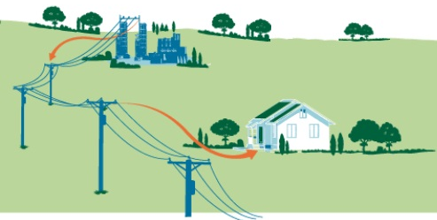
SISTEMA ELÉTRICO – Como é calculado?
Redes Particulares (2013)
10.810 Km (71% > 20 anos)
18.240 propriedades (60% > 20 anos)
Abril de 2003
Universalização
Redes construídas por particulares com obrigação de incorporação pela Distribuidora até dez/2015 (não há obrigatoriedade para redes de uso exclusivo da propriedade rural).
Redes antecipadas no âmbito da Universalização com obrigação de restituição pela Distribuidora.
.
O valor a ser restituído (exceção no caso em que a rede tenha sido legitimamente doada) é a parcela de participação da Empresa, com critério da época da construção, atualizado monetariamente (IPCA), limitado ao custo da rede atualizada e depreciada (20 anos).
Necessidade de avaliação independente
Legislação: Lei 10848/2004; Resolução Normativa ANEEL 229/2006.
O valor do recurso antecipado ou o valor da obra executada pelo interessado será restituído considerando o valor da época da ligação atualizado monetariamente (IGPM) e acrescido de juros 0,5% a.m.
Depois do vencimento, multa de 5% e juros 1,0% a.m.
Legislação: Lei 10.438/2002; Resolução Normativa ANEEL 223/2003.

Slide 29
Universalização – Quantidade de ligações
Acumulada 2004 a Junho -2013
Universalização – Lei 10.438 de 26/04/2002
Decreto 4873/2003 Programa Nacional de Universalização do Acesso ao Uso da Energia Elétrica “Luz para Todos”

Slide 30
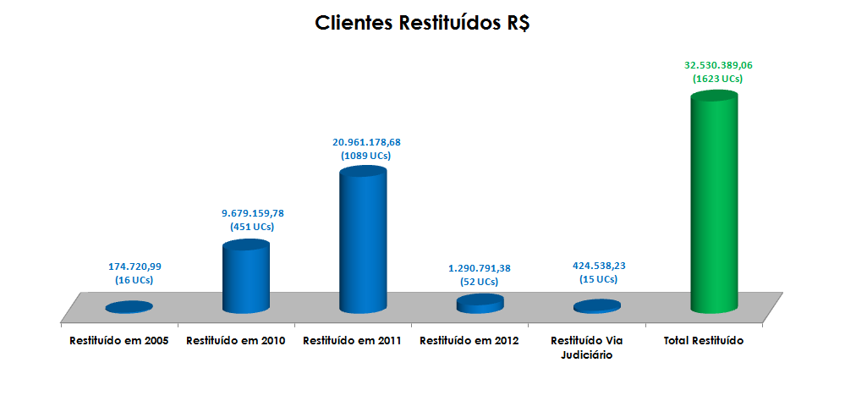
Antecipação a Universalização – Já restituídos

Slide 31
Provisão feita em dezembro de 2012 referente à
Antecipação à Universalização - R$ mil
∆ método de cálculo restituições já feitas
1273 propriedades rurais candidatas à restituição – auditoria em andamento

Slide 32
COMISSÃO DE FINANÇAS E TRIBUTAÇÃO
REQUERIMENTO do Sr. Akira Otsubo
Justificativa (1)
“A Empresa Energética de Mato Grosso do Sul, distribuidora do Grupo Rede Energia, possui saldo devedor com consumidores
do estado estimada em R$ 480 milhões de reais. Devido a esta dívida, a comercialização do Grupo somente se torna possível após a liquidação do saldo devedor”.

Slide 33
COMISSÃO DE FINANÇAS E TRIBUTAÇÃO
REQUERIMENTO do Sr. Akira Otsubo
Justificativa (2)
“O interventor da Enersul, o Sr. Jerson Kelman, solicitou a Agencia Nacional de Energia Elétrica – ANEEL que fosse decretada a caducidade...”
Comentários
Não foi pedida a prescrição e sim a confirmação da metodologia tarifária para esse caso
A AGEPAN recomendou a não inclusão no cálculo tarifário de valores prescritos
Parecer PGE/ANEEL 51/2012 concorda que o ressarcimento é passível de prescrição
Acórdão de 2013 do STJ fixa prazo prescricional em 3 anos

Slide 34

Muito Obrigado !!!

